Slide 1
Avance 2 · Trabajo Final de Grado
Propuesta de un sistema de gestión de riesgos para los macroprocesos de Gestión de Personas (MP8) y Servicios Generales (MP21) de Celulosa Arauco y Constitución S.A.
Magíster en Sistemas de Gestión Integral de la Calidad
Facultad de Ingeniería y Ciencias · Universidad de La Frontera
| Estudiante: Bastián Darwit Vera |
Profesor guía: Carlos Muñoz P.
Profesor co-guía: Manuel Echiburú Fuenzalida
Fecha: 14/10/2026

Slide 2
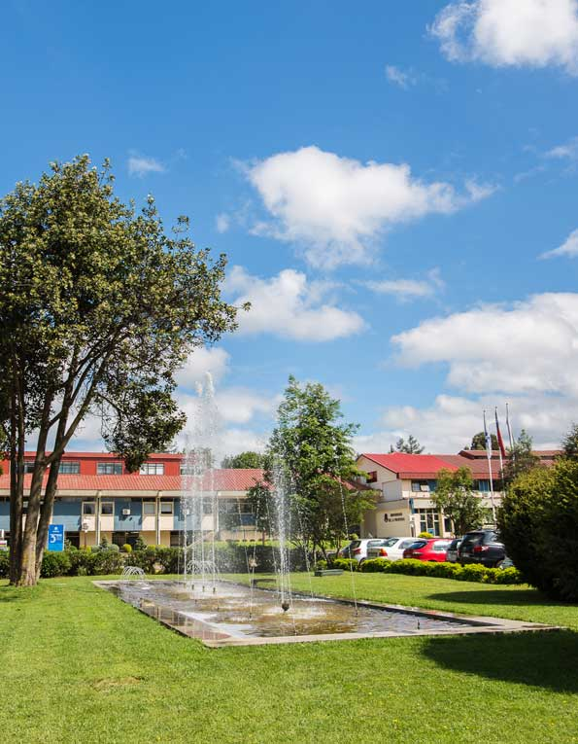
| Estudiante: Bastián Darwit Vera |
Propuesta de un sistema de gestión de riesgos para los macroprocesos de Gestión de Personas (MP8) y Servicios Generales (MP21) de Celulosa Arauco y Constitución S.A.
Título sin modificaciones respecto del anteproyecto aprobado y del Avance 1.
El trabajo comprende el diseño del sistema de gestión de riesgos; su implementación no forma parte del alcance.
Este avance reporta la arquitectura de procesos consolidada en los manuales de MP8 (v1) y MP21 (v2).

Slide 3
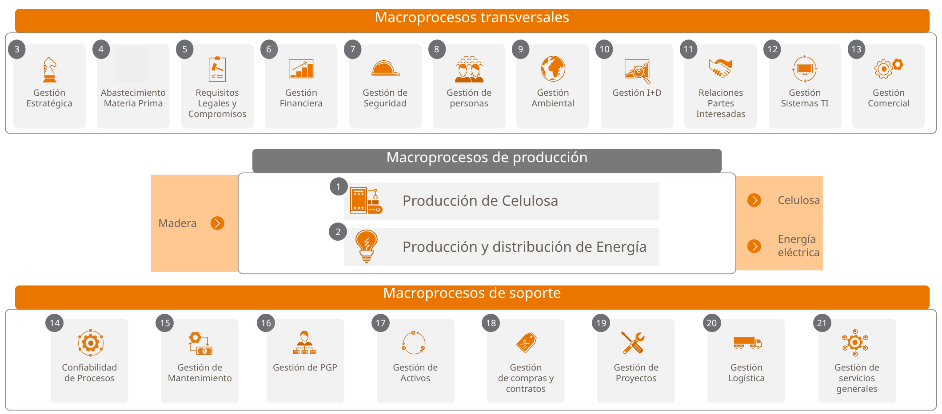
Propuesta de un sistema de gestión de riesgos para los macroprocesos de Gestión de Personas (MP8) y Servicios Generales (MP21) de Celulosa Arauco y Constitución S.A.
| Estudiante: Bastián Darwit Vera |
Problema (1 de 2) · Organización y unidad de estudio
Celulosa Arauco y Constitución S.A., Negocio de Celulosa: cinco plantas en Chile (Arauco, Constitución, Licancel, Nueva Aldea y Valdivia) y una en Argentina. Sus procesos se ordenan en 21 macroprocesos bajo el Modelo de Gestión Operacional (MGO).
1
Unidad de estudio
1
MP8 Gestión de Personas. Transversal a los negocios de celulosa, madera y forestal.
2
MP21 Servicios Generales. Soporte; transversal a celulosa y forestal.
2
Unidad de análisis: el nivel corporativo que diseña ambos macroprocesos para las cinco plantas.
Figura 1. Mapa de macroprocesos del Negocio de Celulosa según el MGO.
Fuente: elaboración propia sobre el mapa de macroprocesos de los manuales MP8 v1 y MP21 v2 y la sección 1.5 del informe.
3

Slide 4
Propuesta de un sistema de gestión de riesgos para los macroprocesos de Gestión de Personas (MP8) y Servicios Generales (MP21) de Celulosa Arauco y Constitución S.A.
| Estudiante: Bastián Darwit Vera |
Problema (2 de 2) · Descripción y relevancia
Descripción del problema
MP8 y MP21 operan sin un sistema de gestión de riesgos estructurado y sin una arquitectura de procesos formalizada bajo el MGO, lo que limita la trazabilidad de responsabilidades y la gestión de sus riesgos operacionales.
1
Sin arquitectura formalizada en los niveles del MGO, que sirva de base para analizar los riesgos.
2
Sin evaluación estructurada de los riesgos operacionales de las tareas.
3
Sin un sistema que integre riesgos, planes de mitigación, responsables y monitoreo.
Relevancia para la gestión de la calidad
La arquitectura de procesos es la condición previa para gestionar riesgos: ordena actividades dispersas y les asigna responsables trazables (Davenport, 1993; Teixeira et al., 2024).
Un sistema sustentado en esa arquitectura puede replicarse en las cinco plantas y homogeneizar la gestión.
Evidencia externa, no proyectable al caso: la adopción de ERM se asocia a una prima de valoración cercana al 20 % en aseguradoras (Hoyt y Liebenberg, 2011) y su madurez a una mayor Q de Tobin, del orden de 25 % (Farrell y Gallagher, 2015).
Fuente: secciones 1.2 y 1.3 del informe de avance.
4

Slide 5
Propuesta de un sistema de gestión de riesgos para los macroprocesos de Gestión de Personas (MP8) y Servicios Generales (MP21) de Celulosa Arauco y Constitución S.A.
| Estudiante: Bastián Darwit Vera |
Objetivos
Objetivo general
Estructurar un sistema de gestión de riesgos según COSO II para los macroprocesos de Gestión de Personas (MP8) y Servicios Generales (MP21) de Celulosa Arauco y Constitución S.A.
Objetivos específicos
OE1
Modelar la arquitectura de procesos de MP8 y MP21, desde sus procesos hasta sus tareas, según el marco del Modelo de Gestión Operacional.
Indicador: CAP
OE2
Evaluar los riesgos operacionales asociados a las tareas modeladas de ambos macroprocesos según COSO II.
Indicador: TCER
OE3
Elaborar el sistema de gestión de riesgos, integrando el catálogo de riesgos y sus planes de mitigación según COSO II.
Indicador: CRPM
Objetivos sin modificaciones. Este avance reporta el OE1 y la preparación del OE2.
5

Slide 6
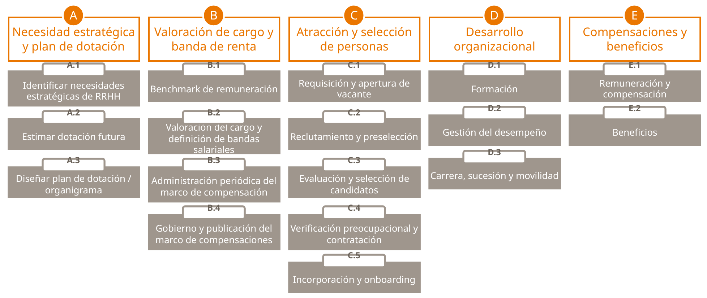
Propuesta de un sistema de gestión de riesgos para los macroprocesos de Gestión de Personas (MP8) y Servicios Generales (MP21) de Celulosa Arauco y Constitución S.A.
| Estudiante: Bastián Darwit Vera |
Desarrollo y resultados del OE1 (1 de 10)
Actividades realizadas. A1.3.2 segmentación de MP8 desde el flujo único del Avance 1; A1.4 estructura y segmentación de MP21 con su dueño; A1.5 consolidación en manuales con el formato MGO aprobado: MP8 v1 (58 láminas) y MP21 v2 (31 láminas).
1
3
Elementos por nivel MGO
Nivel | MP8 | MP21
Macroproceso | 1 | 1
Procesos | 5 | 4
Subprocesos | 17 | 8
Actividades | 59 | 24
Tareas | 192 | 56
2
Proceso (A a E), con su ficha y SIPOC.
MP8: 14 de las 18 fases del flujo único segmentadas; restan nómina, clima, desvinculación y datos (F15 a F18).
MP21: los cinco niveles completos en el manual v2, desde la v1 sin actividades ni tareas.
1
2
Subproceso (A.1), con flujograma, actividades y tareas.
3
Atracción y selección: cinco subprocesos (fases F3 a F10 del flujo).
Figura 2. Apertura del macroproceso MP8 en el manual de procesos v1. Fuente: elaboración propia.
6

Slide 7
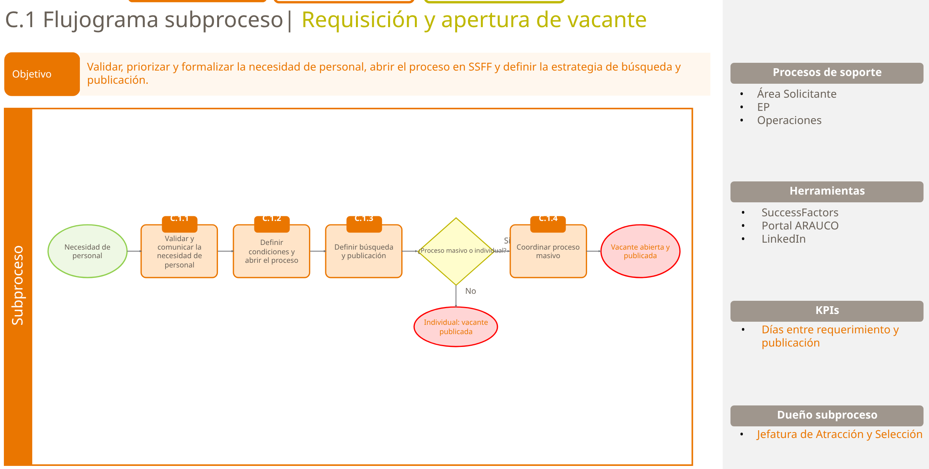
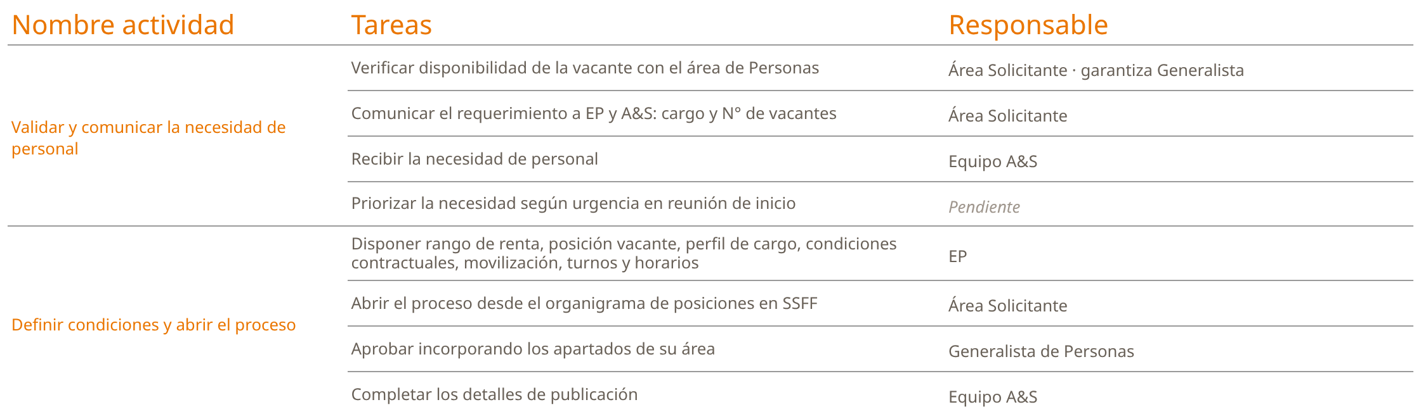
Propuesta de un sistema de gestión de riesgos para los macroprocesos de Gestión de Personas (MP8) y Servicios Generales (MP21) de Celulosa Arauco y Constitución S.A.
| Estudiante: Bastián Darwit Vera |
Desarrollo y resultados del OE1 (2 de 10)
Ejemplo del manual MP8: subproceso C.1 Requisición y apertura de vacante.
3
4
5
1
2
1
Código MGO de la actividad (C.1.1).
2
Decisión del flujo: proceso masivo o individual.
3
Soporte, herramientas, KPI y dueño del subproceso.
4
Tarea con responsable identificado.
5
Responsable pendiente de levantar.
Estado del contenido de MP8 (tareas)
Tareas (n = 192) | N.º | %
Levantadas en terreno | 171 | 89,1 %
Propuestas, por validar | 21 | 10,9 %
Con responsable identificado | 83 | 43,2 %
Figura 3. Flujograma y tabla de actividades y tareas del subproceso C.1 (manual MP8 v1). En el manual, el texto naranjo identifica propuestas por validar.
7

Slide 8
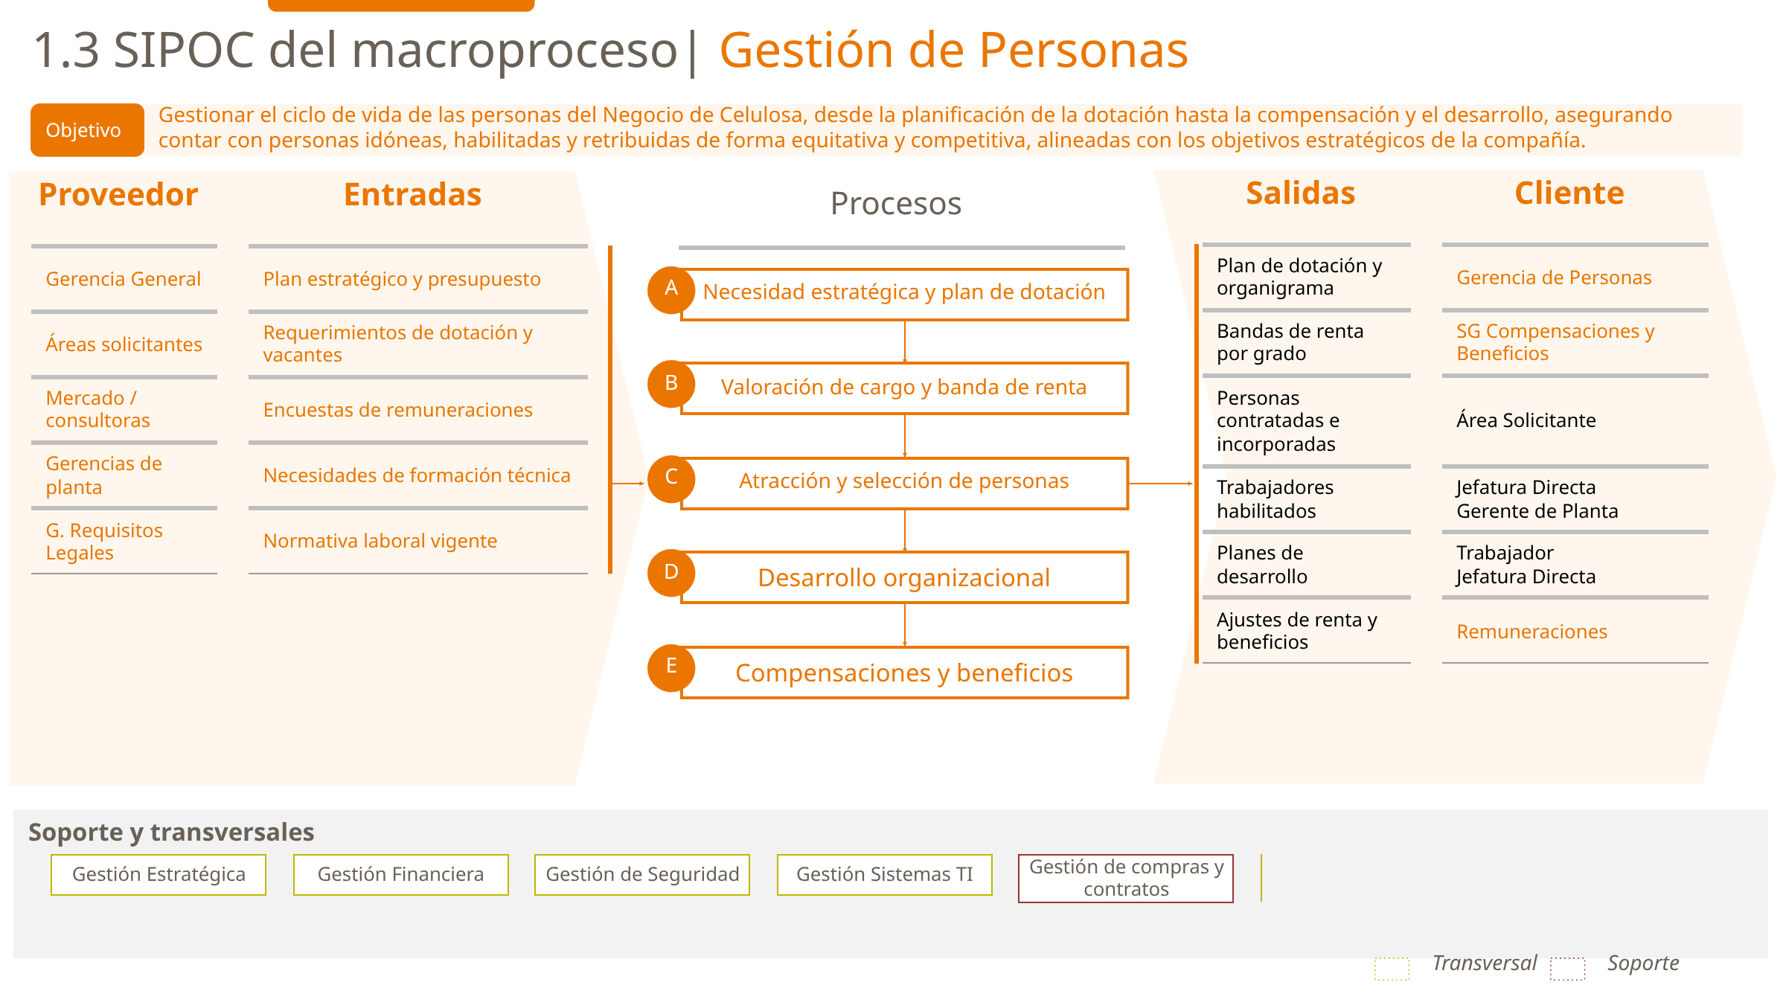
Propuesta de un sistema de gestión de riesgos para los macroprocesos de Gestión de Personas (MP8) y Servicios Generales (MP21) de Celulosa Arauco y Constitución S.A.
| Estudiante: Bastián Darwit Vera |
Desarrollo y resultados del OE1 (3 de 10)
SIPOC del macroproceso MP8: cómo se articulan sus cinco procesos.
Qué muestra
1
Proveedores y entradas: desde el plan estratégico hasta la normativa laboral.
1
2
3
2
Cinco procesos encadenados, de la dotación a la compensación.
3
Salidas y clientes: personas contratadas, habilitadas y retribuidas.
4
Macroprocesos de soporte con que interactúa MP8.
4
Figura 4. SIPOC del macroproceso Gestión de Personas (manual MP8 v1). Fuente: elaboración propia.
8

Slide 9
Propuesta de un sistema de gestión de riesgos para los macroprocesos de Gestión de Personas (MP8) y Servicios Generales (MP21) de Celulosa Arauco y Constitución S.A.
| Estudiante: Bastián Darwit Vera |
Desarrollo y resultados del OE1 (4 de 10)
Ajuste metodológico en MP21. La jerarquía se acordó con el dueño del proceso en lugar de derivarse de un flujo único de información, como establece la sección 2.3.1 del informe.
Planificado (informe, sección 2.3.1) · aplicado en MP8
Flujo único
de información (SIPOC)
Segmentación en cinco niveles
derivada del flujo levantado
Validación
con los dueños de proceso
Aplicado en MP21
Estructura acordada
con el dueño del proceso
Contraste APQC
PCF 8.0 por subproceso
Actividades y tareas
levantadas y propuestas
Validación formal
pendiente (A1.6)
Por qué el ajuste
Equivalencia APQC PCF 8.0
1
Sin cadena única: MP21 agrupa servicios paralelos (aseo, alimentación, seguridad, transporte, entre otros) que siguen un mismo ciclo de gestión.
Subproceso | Código APQC
A.1 Evaluación de criticidad | 10.1.1.3 · 4.2.1.6
B.1 Definición de estándares | 4.2.1.2
B.2 Bases técnicas | 4.2.1.1 · 4.2.1.4
B.3 Estimación presupuestaria | 10.1.2.2 · 4.2.1.5
C.1 Aseguramiento del servicio | 10.1.3 · 10.1.4 · 4.2.3.4
C.2 Control y mejora | 4.2.5.2 · 4.2.5.3
D.1 y D.2 Evaluación | 4.2.5.2 · 4.2.1.6
2
El ciclo es el «cómo» común; cada servicio es el «qué» y entra en actividades y tareas.
3
Trazabilidad conservada: cada elemento declara su origen (levantado, propuesto o pendiente) y cada subproceso su equivalencia APQC.
Fuente: elaboración propia sobre la sección 2.3.1 del informe y el manual MP21 v2 (notas y equivalencias APQC).
9

Slide 10
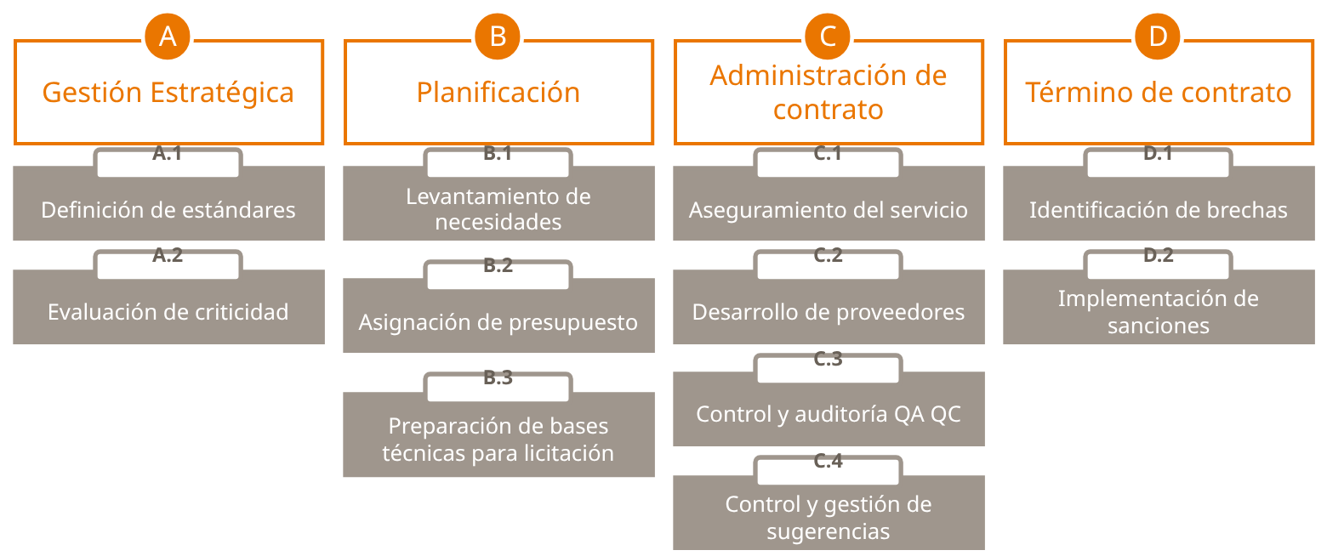
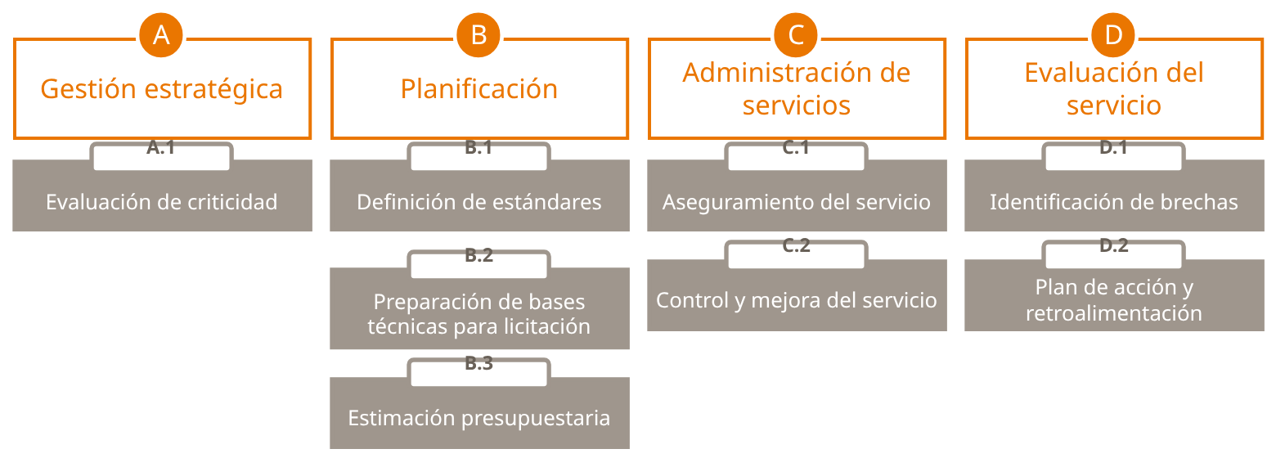
Propuesta de un sistema de gestión de riesgos para los macroprocesos de Gestión de Personas (MP8) y Servicios Generales (MP21) de Celulosa Arauco y Constitución S.A.
| Estudiante: Bastián Darwit Vera |
Desarrollo y resultados del OE1 (5 de 10)
MP21 se reestructuró: de la vida de un contrato a un ciclo de gestión del servicio.
Manual v1 · 4 procesos y 11 subprocesos
Manual v2 · 4 procesos y 8 subprocesos
1
3
2
4
1
C y D seguían un contrato puntual: se administra y se termina.
3
C administra y D evalúa el servicio; D retroalimenta a A y B, y el ciclo se repite.
2
Las sanciones quedaban al término, aunque ocurren durante la ejecución.
4
Nombres de C.2 y D.2 propuestos, por validar con el dueño.
Nada se perdió: cinco subprocesos del v1 pasaron a ser actividades del v2 y el término de contrato es ahora una decisión dentro de C.2.
Figura 5. Apertura del macroproceso MP21 en los manuales v1 y v2. Fuente: elaboración propia.
10

Slide 11
Propuesta de un sistema de gestión de riesgos para los macroprocesos de Gestión de Personas (MP8) y Servicios Generales (MP21) de Celulosa Arauco y Constitución S.A.
| Estudiante: Bastián Darwit Vera |
Desarrollo y resultados del OE1 (6 de 10)
Un ciclo de gestión único para todos los servicios y plantas, con límite explícito con MP19.
Dónde quedó cada elemento del v1
A · Gestión estratégica
Prioriza qué servicio se necesita
B · Planificación
Estándar, bases técnicas y presupuesto
Manual v1 | Manual v2
B.1 Levantamiento de necesidades | A.1.1 y tarea en B.1.1
A.1 Definición de estándares | Subproceso B.1
B.2 Asignación de presupuesto | B.3 Estimación presupuestaria
C.2 Desarrollo de proveedores | Actividad C.1.4
D.2 Implementación de sanciones | Actividad C.1.5
C.3 Control y auditoría QA QC | Actividad C.2.1
C.4 Gestión de sugerencias | Actividad C.2.2
D Término de contrato | C.2.3: renovar, modificar o terminar
Sin equivalente | C.1.3 Control de cumplimiento laboral
Retroalimentación (D.2.2): actualiza la criticidad (A.1) y los estándares (B.1).
MP19 · Compras y contratos
Licita y adjudica (fuera del alcance)
D · Evaluación del servicio
Identifica brechas y define planes
C · Administración de servicios
Asegura y controla la ejecución
Figura 6. Ciclo de gestión del macroproceso MP21 v2. Fuente: elaboración propia sobre los manuales MP21 v1 y v2.
11

Slide 12
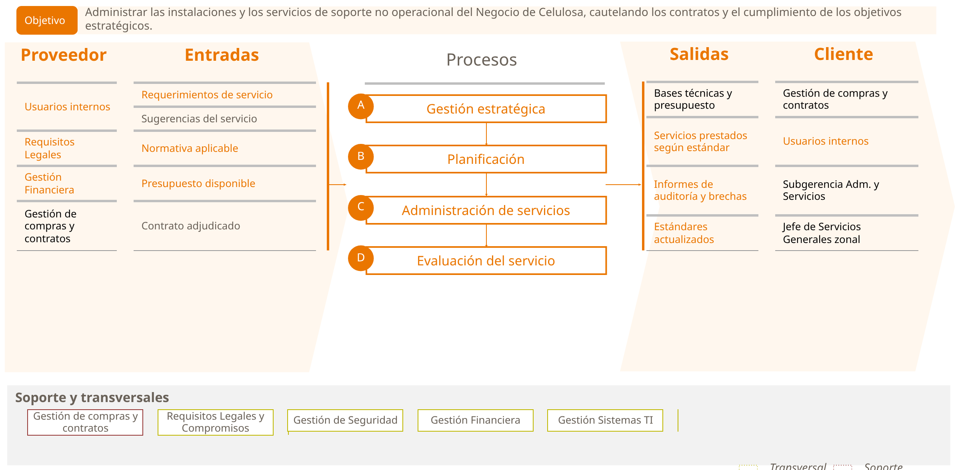
Propuesta de un sistema de gestión de riesgos para los macroprocesos de Gestión de Personas (MP8) y Servicios Generales (MP21) de Celulosa Arauco y Constitución S.A.
| Estudiante: Bastián Darwit Vera |
Desarrollo y resultados del OE1 (7 de 10)
SIPOC del macroproceso MP21: qué recibe, qué entrega y con quién se articula.
1
Qué muestra
3
1
Objetivo: servicios de soporte no operacional, que no afectan la producción.
2
Entrada desde MP19: el contrato adjudicado.
2
4
3
Salida hacia MP19: bases técnicas y presupuesto.
4
Estándares actualizados: el ciclo se retroalimenta.
5
Cinco macroprocesos de soporte y transversales.
5
Alcance: cinco plantas del Negocio de Celulosa (Arauco, Constitución, Licancel, Nueva Aldea y Valdivia), extensible a Forestal.
Figura 7. SIPOC del macroproceso Gestión de Servicios Generales (manual MP21 v2). En naranjo, contenido propuesto.
12

Slide 13
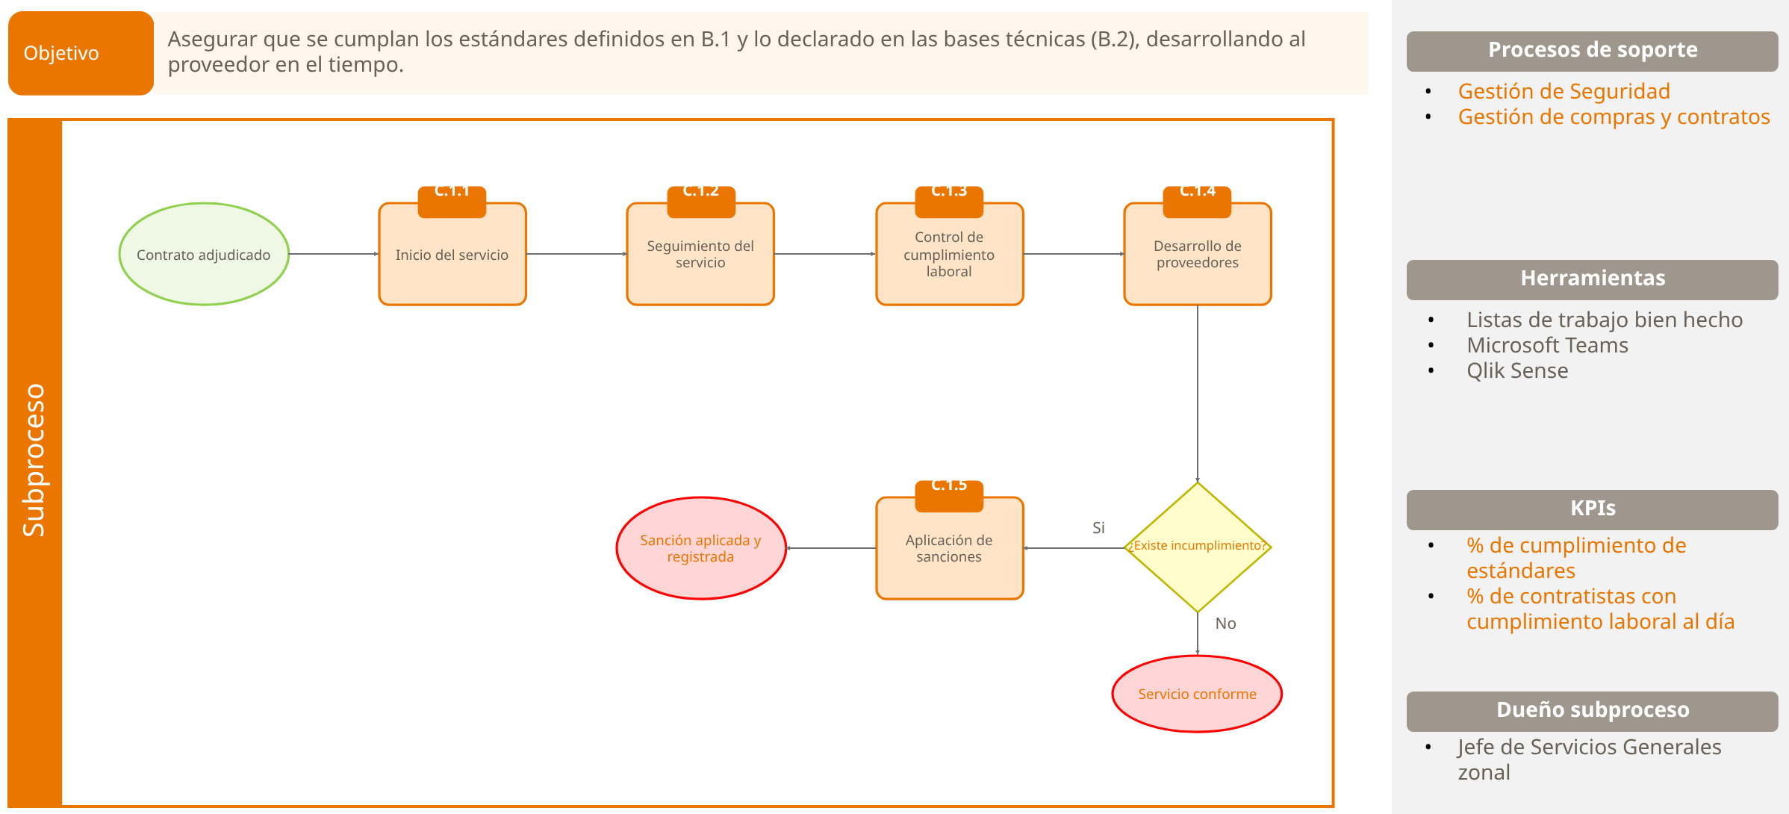
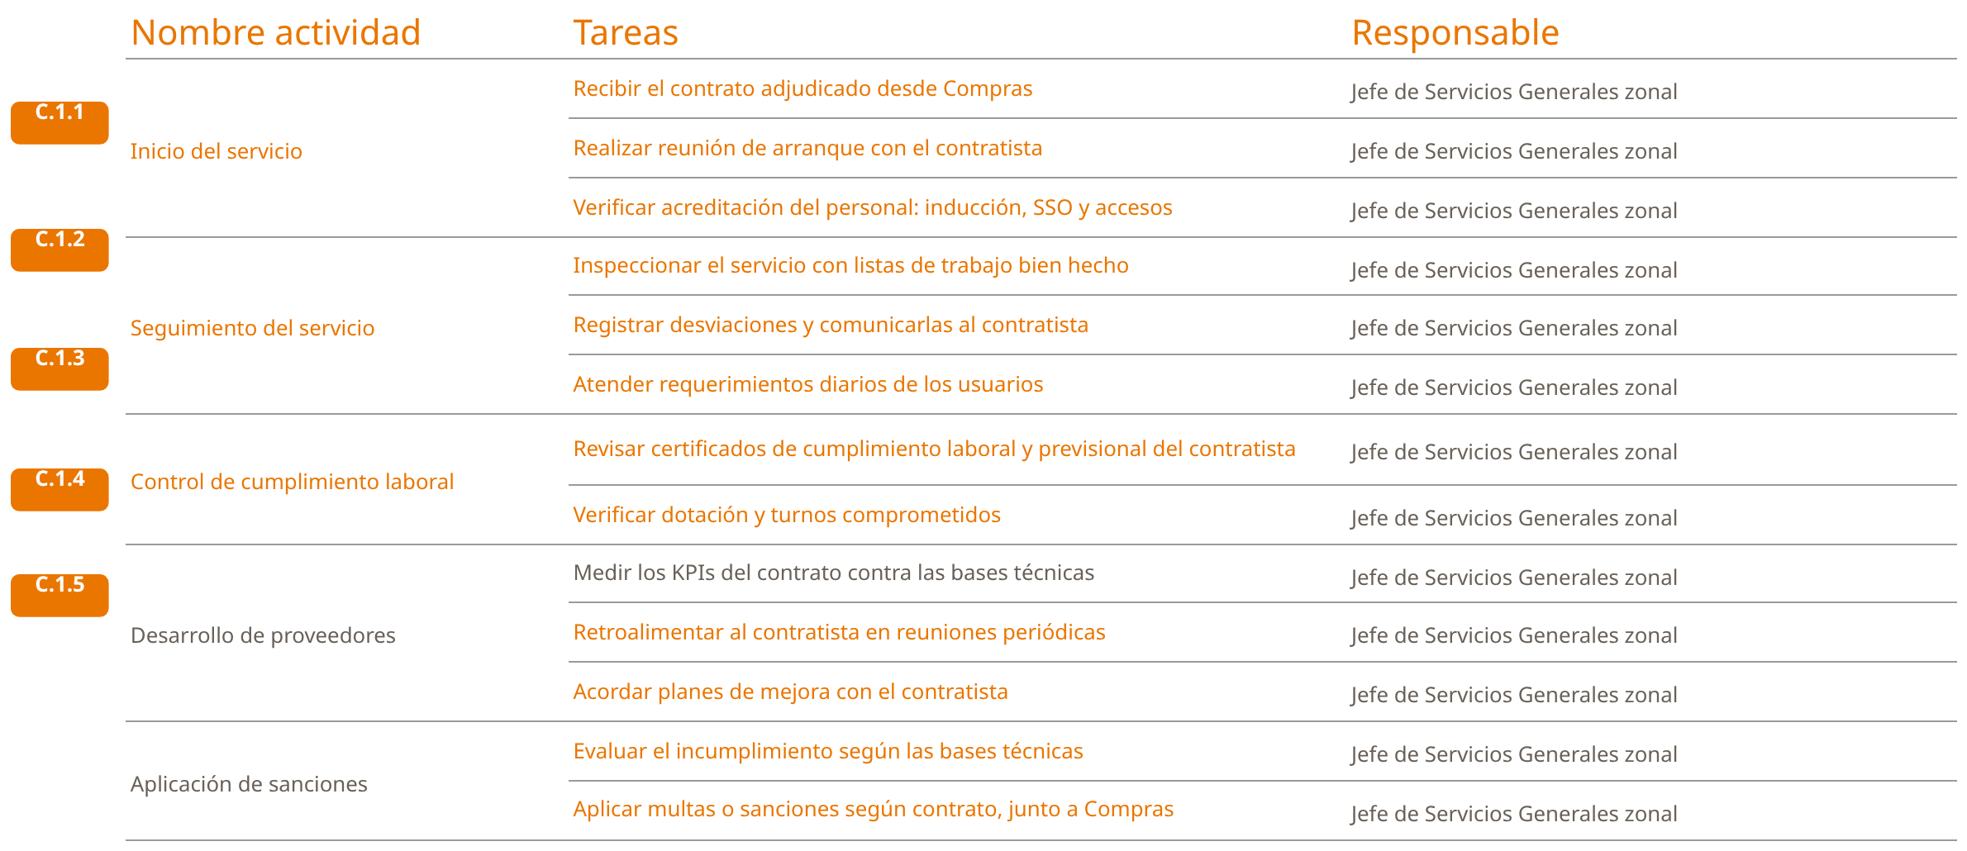
Propuesta de un sistema de gestión de riesgos para los macroprocesos de Gestión de Personas (MP8) y Servicios Generales (MP21) de Celulosa Arauco y Constitución S.A.
| Estudiante: Bastián Darwit Vera |
Desarrollo y resultados del OE1 (8 de 10)
Ejemplo del manual MP21: subproceso C.1 Aseguramiento del servicio.
4
1
2
5
3
1
Nueva actividad: control de cumplimiento laboral.
2
Antes subproceso C.2, hoy actividad C.1.4.
Lo distintivo de MP21: el cumplimiento laboral del contratista se controla durante la ejecución (C.1.3) y la sanción se aplica cuando ocurre el incumplimiento (C.1.5).
3
Sanción al incumplir, antes subproceso de «término».
4
Naranjo: tarea propuesta.
5
Normal: tarea levantada.
Figura 8. Flujograma y tabla de actividades y tareas del subproceso C.1 (manual MP21 v2).
13

Slide 14
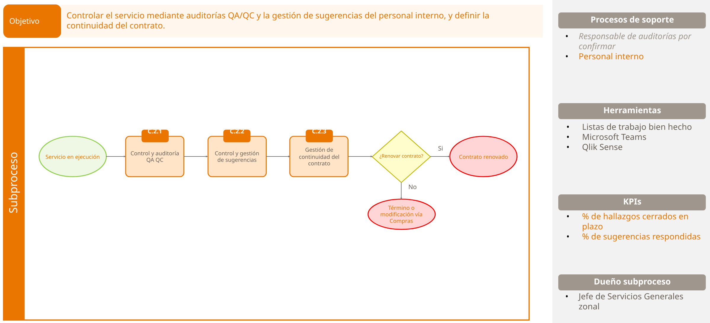
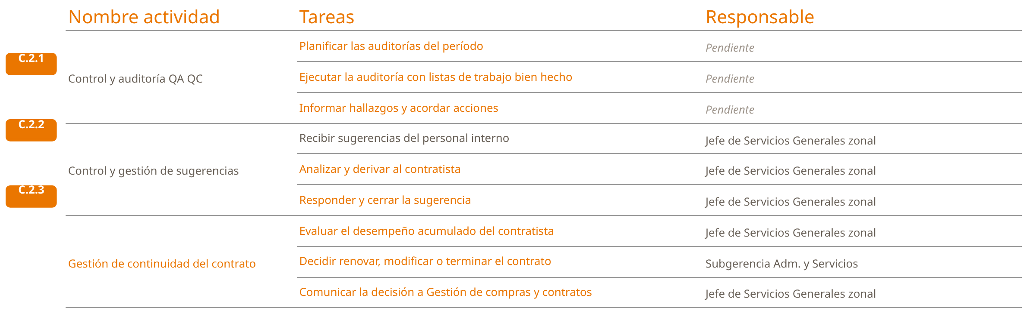
Propuesta de un sistema de gestión de riesgos para los macroprocesos de Gestión de Personas (MP8) y Servicios Generales (MP21) de Celulosa Arauco y Constitución S.A.
| Estudiante: Bastián Darwit Vera |
Desarrollo y resultados del OE1 (9 de 10)
Ejemplo del manual MP21: subproceso C.2 Control y mejora del servicio.
2
4
1
5
3
1
Auditoría QA/QC: antes subproceso C.3.
2
Gris: quién audita, por confirmar.
3
Término como decisión: renovar o terminar.
4
Tres responsables pendientes (C.2.1).
El término de contrato deja de ser un proceso: es una de las salidas de C.2.3 (renovar, modificar o terminar), que se ejecuta a través de Gestión de compras y contratos.
5
Decide la Subgerencia; ejecuta Compras.
Figura 9. Flujograma y tabla de actividades y tareas del subproceso C.2 (manual MP21 v2).
14

Slide 15
Propuesta de un sistema de gestión de riesgos para los macroprocesos de Gestión de Personas (MP8) y Servicios Generales (MP21) de Celulosa Arauco y Constitución S.A.
| Estudiante: Bastián Darwit Vera |
Desarrollo y resultados del OE1 (10 de 10)
Estado del contenido: MP8 está levantado; MP21 está estructurado y por validar.
Tareas de MP21 por proceso
MP8 frente a MP21
A Gestión estratégica
8
Indicador | MP8 | MP21
Tareas | 192 | 56
Tareas levantadas | 171 (89,1 %) | 13 (23,2 %)
Tareas propuestas | 21 (10,9 %) | 43 (76,8 %)
Actividades levantadas | 37 de 59 | 11 de 24
Con responsable | 83 (43,2 %) | 53 (94,6 %)
B Planificación
19
C Administración
22
D Evaluación
7
Levantadas
Propuestas
MP8: el contenido está levantado en terreno; falta identificar 109 responsables.
MP21: estructura y responsables definidos; falta validar 43 tareas propuestas con el dueño.
CAP: los 4 procesos de MP21 están documentados en los cinco niveles; el indicador se declara al cierre de la validación formal (A1.6), como establece la sección 2.3.1.
Fuente: elaboración propia a partir de los manuales MP8 v1 y MP21 v2. Levantado: texto normal; propuesto: texto naranjo.
15

Slide 16
Propuesta de un sistema de gestión de riesgos para los macroprocesos de Gestión de Personas (MP8) y Servicios Generales (MP21) de Celulosa Arauco y Constitución S.A.
| Estudiante: Bastián Darwit Vera |
Desarrollo y resultados del OE2 (1 de 2)
Actividades realizadas. OE2 se inicia en la semana 12 según el plan; a la fecha no se han realizado talleres. El resultado de este periodo es el universo de 248 tareas que se evaluará, definido por OE1.
Tareas por proceso (universo de OE2)
Condiciones para iniciar
MP8
A Necesidad y dotación
12
1
Validar 64 tareas propuestas (21 de MP8 y 43 de MP21).
B Valoración de cargo
13
C Atracción y selección
86
D Desarrollo organizacional
59
2
Identificar 112 responsables pendientes (109 y 3).
E Compensaciones
22
MP21
A Gestión estratégica
8
3
Incorporar F15 a F18 al manual MP8.
B Planificación
19
C Administración de servicios
22
4
Formalizar con su dueño la estructura de MP21.
D Evaluación del servicio
7
Levantadas
Propuestas por validar
Fuente: elaboración propia a partir de los manuales MP8 v1 y MP21 v2. Una tarea no descrita no puede evaluarse: estas condiciones fijan la cobertura del TCER.
16

Slide 17
Propuesta de un sistema de gestión de riesgos para los macroprocesos de Gestión de Personas (MP8) y Servicios Generales (MP21) de Celulosa Arauco y Constitución S.A.
| Estudiante: Bastián Darwit Vera |
Desarrollo y resultados del OE2 (2 de 2)
La matriz de riesgos se construye sobre la tabla de actividades y tareas del manual: cada fila es una tarea con su código y responsable, a la que se agregan los siete atributos de COSO II.
Desde el manual de procesos (OE1)
Atributos COSO II por tarea (OE2)
Código MGO
Evento de riesgo
Riesgo inherente
Subproceso y actividad
Categoría
Controles existentes
Tarea
Probabilidad
Riesgo residual
Responsable
Impacto
Ejemplo de filas con datos de los manuales MP8 y MP21
Código | Tarea | Responsable | Atributos COSO II
MP8 C.1.1 | Verificar disponibilidad de la vacante con el área de Personas | Área Solicitante | Se determina en los talleres A2.1 y A2.2
MP21 C.1.3 | Revisar certificados de cumplimiento laboral y previsional del contratista | Jefe de Servicios Generales zonal | Se determina en los talleres A2.1 y A2.2
Fuente: elaboración propia. Atributos según la sección 2.3.2 del informe; tareas y responsables tomados de los manuales MP8 v1 y MP21 v2.
17

Slide 18
Propuesta de un sistema de gestión de riesgos para los macroprocesos de Gestión de Personas (MP8) y Servicios Generales (MP21) de Celulosa Arauco y Constitución S.A.
| Estudiante: Bastián Darwit Vera |
Carta Gantt · Nivel de cumplimiento
Horizonte de 20 semanas, agosto 2026 a enero 2027. Esta presentación corresponde a la semana 10.
Actividad | 1 | 2 | 3 | 4 | 5 | 6 | 7 | 8 | 9 | 10 | 11 | 12 | 13 | 14 | 15 | 16 | 17 | 18 | 19 | 20 | Estado
A1.1–A1.2 Diagnóstico y entrevistas |  |  |  |  |  |  |  |  |  |  |  |  |  |  |  |  |  |  |  |  | Completada
A1.3.1 Flujo único MP8 |  |  |  |  |  |  |  |  |  |  |  |  |  |  |  |  |  |  |  |  | Completada
A1.3.2 Segmentación MP8 |  |  |  |  |  |  |  |  |  |  |  |  |  |  |  |  |  |  |  |  | 14 de 18 fases
A1.4.1 Estructura MP21 con el dueño* |  |  |  |  |  |  |  |  |  |  |  |  |  |  |  |  |  |  |  |  | Completada
A1.4.2 Segmentación MP21 |  |  |  |  |  |  |  |  |  |  |  |  |  |  |  |  |  |  |  |  | Completada (v2)
A1.5–A1.6 Manuales y validación |  |  |  |  |  |  |  |  |  |  |  |  |  |  |  |  |  |  |  |  | MP8 v1 · MP21 v2
A2.1–A2.2 Identificación y valoración |  |  |  |  |  |  |  |  |  |  |  |  |  |  |  |  |  |  |  |  | Planificada
A2.3–A2.4 Matriz y validación |  |  |  |  |  |  |  |  |  |  |  |  |  |  |  |  |  |  |  |  | Planificada
A3.1–A3.2 Planes y gobernanza |  |  |  |  |  |  |  |  |  |  |  |  |  |  |  |  |  |  |  |  | Planificada
A3.3–A3.4 Integración y entrega |  |  |  |  |  |  |  |  |  |  |  |  |  |  |  |  |  |  |  |  | Planificada
A-G Documentación del TFG |  |  |  |  |  |  |  |  |  |  |  |  |  |  |  |  |  |  |  |  | En curso
Hitos A-P1 · A-P2 · A-PF |  |  |  |  |  |  |  |  |  |  |  |  |  |  |  |  |  |  |  |  | A-P2 en S10
Semana 10
Completado
Ejecutado o en curso
Planificado
OE1: de 8 actividades, 5 completadas, 2 en curso y 1 no iniciada (validación formal, A1.6). Pendiente principal: fases F15 a F18 de MP8.
* Ajuste metodológico: en MP21 la estructura se acordó con el dueño del proceso en lugar de derivarse de un flujo único (lámina 9).
18

Slide 19
Gracias por su atención
Preguntas y comentarios
Bastián Darwit Vera
Magíster en Sistemas de Gestión Integral de la Calidad · Universidad de La Frontera

